Slide 1
Άσκηση και Παχυσαρκία
ΠΑΝΕΠΙΣΤΗΜΙΟ ΘΕΣΣΑΛΙΑΣ
Ενεργειακή Ισορροπία – Ο Ρόλος Της Λεπτίνης
Θανάσης Τζιαμούρτας, Ph.D.
Αναπληρωτής Καθηγητής
Βιοχημείας της Άσκησης
Τμήμα Επιστήμης Φυσικής Αγωγής και Αθλητισμού

Slide 2
Άδειες Χρήσης
Το παρόν εκπαιδευτικό υλικό υπόκειται σε άδειες χρήσης Creative Commons.
Για εκπαιδευτικό υλικό, όπως εικόνες, που υπόκειται σε άλλου τύπου άδειας χρήσης, η άδεια χρήσης αναφέρεται ρητώς.

Slide 3
Χρηματοδότηση
Το παρόν εκπαιδευτικό υλικό έχει αναπτυχθεί στα πλαίσια του εκπαιδευτικού έργου του διδάσκοντα.
Το έργο «Ανοικτά Ακαδημαϊκά Μαθήματα Πανεπιστημίου Θεσσαλίας» έχει χρηματοδοτήσει μόνο τη αναδιαμόρφωση του εκπαιδευτικού υλικού.
Το έργο υλοποιείται στο πλαίσιο του Επιχειρησιακού Προγράμματος «Εκπαίδευση και Δια Βίου Μάθηση» και συγχρηματοδοτείται από την Ευρωπαϊκή Ένωση (Ευρωπαϊκό Κοινωνικό Ταμείο) και από εθνικούς πόρους.

Slide 4
Σκοποί ενότητας
Σκοπός της συγκεκριμένης ενότητας είναι να παρουσιάσει το ρόλο της λεπτίνης στον καθορισμό του σωματικού βάρους και το ρόλο που παίζει η άσκηση στο μεταβολισμό του ανθρώπου

Slide 5
Περιεχόμενα ενότητας
Φυσιολογία της λεπτίνης
Βραχυπρόθεσμοι και μακροπρόθεσμοι παράγοντες επηρεασμού του σωματικού βάρους
Επίδραση της άσκησης στο μεταβολισμό των υδατανθράκων και των λιπών

Slide 6
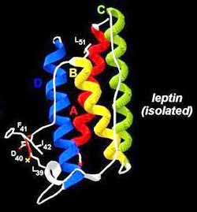
Λεπτίνη (1)
Μία από τις πιο εξερευνημένες ουσίες τα τελευταία χρόνια είναι η λεπτίνη. Το όνομα της λεπτίνης προέρχεται από την ελληνική λέξη λεπτός και όταν ανακαλύφθηκε θεωρήθηκε πως θα αποτελέσει το φάρμακο κατά της παχυσαρκίας.

Slide 7
Λεπτίνη (2)
Το 1994 ο Friedman και οι συνεργάτες του μπόρεσαν να απομονώσουν το γονίδιο ob. Βρήκαν πως αυτό το γονίδιο κωδικοποιεί την έκφραση μίας ορμόνης η οποία εκφράζεται κυρίως στον λευκό λιπώδη ιστό.
Η λεπτίνη είναι υπεύθυνη να ενημερώνει τον εγκέφαλο για το μέγεθος των αποθεμάτων λίπους στο σώμα.

Slide 8
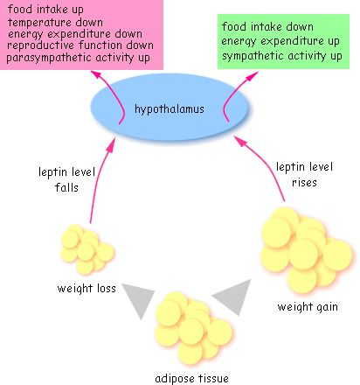

Slide 9
Φυσιολογία της λεπτίνης (1)
Πρωτεΐνη η οποία αποτελείται από 167 αμινοξέα. Η συγκεκριμένη πρωτεΐνη έχει διατηρηθεί αρκετά καλά κατά την διάρκεια της εξέλιξης αφού η ομολογία μεταξύ της λεπτίνης του ποντικού και του ανθρώπου είναι 84%.
Η συγκέντρωση της λεπτίνης στο πλάσμα εξαρτάται κυρίως από την ποσότητα των λιποαποθηκών, αλλά και από άλλους ρυθμιστικούς παράγοντες που δεν είναι απαραίτητα συνδεδεμένοι με την ενεργειακή ισορροπία (φάρμακα για το διαβήτη).

Slide 10
Φυσιολογία της λεπτίνης (2)
Από τη στιγμή που εισέρχεται η λεπτίνη στο ΚΝΣ, ενώνεται με συγκεκριμένους υποδοχείς, κυρίως στον υποθάλαμο, δραστηριοποιώντας ένα σύμπλεγμα το οποίο κοντρολάρει την ενεργειακή ισορροπία. Υπερβολικά μεγάλη συγκέντρωση λεπτίνης οδηγεί στη μείωση της πρόσληψης τροφής και αύξηση στην ενεργειακή κατανάλωση διαμέσου της αύξησης της θερμογένεσης.

Slide 11
Καινούρια άποψη για τον ρόλο της λεπτίνης
Η λεπτίνη παράγεται από διαφορετικούς ιστούς, έχει σαν στόχο διάφορους ιστούς και συμμετέχει στον καθορισμό διαφόρων λειτουργιών του οργανισμού, συμπεριλαμβανομένων:
της ενεργειακής ισορροπίας,
του μεταβολισμού,
τη λειτουργία του νευρο-ενδοκρινολογικού και ανοσοποιητικού συστήματος, και
της ανάπτυξης του παιδιού.

Slide 12
Παράγοντες κορεσμού προερχόμενοι από το πεπτικό σύστημα (1)
Τα πεπτίδια κορεσμού (CCK, galanin) και η γαστρική διόγκωση μεταφέρουν τα σήματα τους διαμέσου των νευρικών ινών του πνευμονογαστρικού νεύρου ή της κυκλοφορίας του αίματος σε περιοχές του εγκεφάλου και επηρεάζουν την πρόσληψη της τροφής.

Slide 13
Παράγοντες κορεσμού προερχόμενοι από το πεπτικό σύστημα (2)
Ωστόσο, ενώ θα περίμενε κανείς πως η θεραπευτική χορήγηση αυτών των πεπτιδίων θα οδηγούσε στην μείωση του σωματικού βάρους, βρέθηκε πως η μείωση της πρόσληψης της τροφής που επέρχεται από την χορήγηση αυτών των πεπτιδίων ισοσκελίζεται με την πρόσληψη πιο συχνών γευμάτων και έτσι δεν μεταβάλλεται το σωματικό βάρος.

Slide 14
Ο ρόλος της λεπτίνης ως συνδετικός κρίκος μεταξύ ενδογενών και εξωγενών ενεργειακών πηγών
Πρόσληψη τροφής = + CCK = επίδραση αδένων λεπτίνης στο στομάχι του ανθρώπου = έκκριση λεπτίνης = επίδραση στο κέντρο κορεσμού (VMH) = - πρόσληψη τροφής

Slide 15
Αντίσταση στις επιδράσεις της λεπτίνης σε παχύσαρκα άτομα (1)
Η συσχέτιση μεταξύ της συγκέντρωσης της λεπτίνης και της παχυσαρκίας είναι καμπυλόγραμμη (curvilinear), κάτι που υποδεικνύει πως η αύξηση της συγκέντρωσης της λεπτίνης συμβαίνει με λογαριθμικό ρυθμό όταν αυξάνεται το ποσοστό του λίπους.

Slide 16
Αντίσταση στις επιδράσεις της λεπτίνης σε παχύσαρκα άτομα (2)
Η αναμενόμενη αντίδραση στα αυξημένα επίπεδα λεπτίνης θα ήταν να μειωθεί η πρόσληψη ενέργειας και να αυξηθεί κατανάλωση της. Ωστόσο, φαίνεται πως τα παχύσαρκα άτομα παρουσιάζουν αντίσταση στην ενδογενή παραγωγή λεπτίνης.

Slide 17
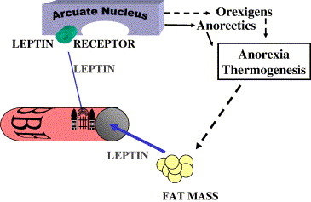
Ο ρόλος του υποδοχέα
Στην πλειονότητα τους τα παχύσαρκα άτομα δεν παρουσιάζουν κάποια μετάλλαξη τόσο στο γονίδιο της λεπτίνης (ob) όσο και στο γονίδιο που είναι υπεύθυνο για την έκφραση του υποδοχέα της λεπτίνης (db). Μόνο σε μία περίπτωση (Kabyle family) δεν υπάρχουν οι διαπερατές περιοχές στην Κ.Μ. και οι ενδοκυττάριες περιοχές του υποδοχέα με αποτέλεσμα να μην είναι δυνατή η μεταφορά των ενεργειών της λεπτίνης στο εσωτερικό του κυττάρου. Άρα αυξημένη αντίσταση στις δράσεις της λεπτίνης όπως συμβαίνει και στην περίπτωση του διαβήτη τύπου ΙΙ.

Slide 18
Πρόβλημα μεταφοράς λεπτίνης στο εγκεφαλονωτιαίο υγρό;
Σε παχύσαρκα άτομα, τα υψηλά επίπεδα λεπτίνης στο αίμα δεν συμβαδίζουν με υψηλά επίπεδα λεπτίνης και στο εγκεφαλονωτιαίο υγρό, κάτι που υποδεικνύει πως υπάρχει πρόβλημα μεταφοράς της λεπτίνης προς το εγκεφαλονωτιαίο υγρό (Caro et al, 1996)

Slide 19
Μελλοντική έρευνα
Ελλιπή τρόπος διαπέρασης της λεπτίνης από τον εγκεφαλονωτιαίο φραγμό
Μειωμένη δράση του υποδοχέα διαμέσου των μονοπατιών PTP1B και/ή SOCS3

Slide 20
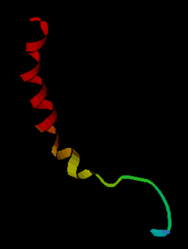
Το μονοπάτι του νευροπεπτιδίου Ψ (1)
Το ΝΡΥ είναι γνωστό πως αποτελεί ισχυρό ερέθισμα για την αύξηση της πρόσληψης της τροφής όταν εκχύεται στον εγκέφαλο.
Η δράση του ΝΡΥ γίνεται διαμέσου του ΠΣΝ και προκαλεί υπερινσουλινεμία και αύξηση παραγωγής γλυκοκορτικοειδών, κάτι που έχει σαν αποτέλεσμα την συσσώρευση λίπους στο λιπώδη ιστό, μειωμένη θερμογένεση και απορρόφηση γλυκόζης από το μυϊκό ιστό.

Slide 21
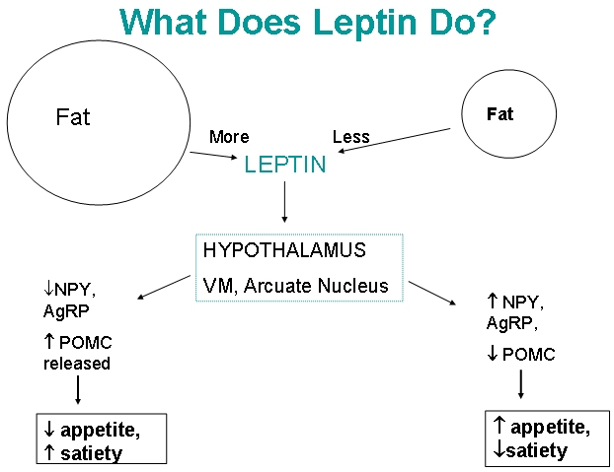
Το μονοπάτι του νευροπεπτιδίου Ψ (2)
Η λεπτίνη, διαμέσου των υποθαλαμικών υποδοχέων της, μειώνει την έκφραση και έκκριση του νευροπετιδίου Υ (ΝΡΥ) με αποτέλεσμα την μείωση της πρόσληψης τροφής και αύξηση της μεταβολικής δραστηριότητας.

Slide 22
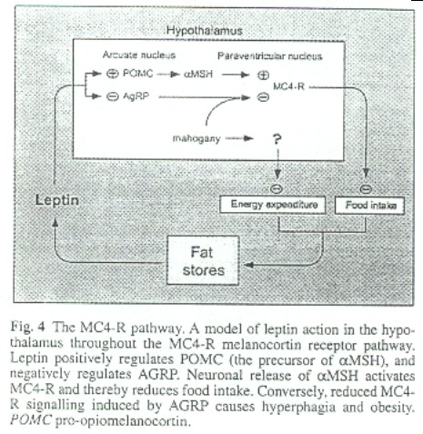
Το μονοπάτι του γονιδίου agouti και ο υποδοχέας MC4 της μελανοκορτίνης

Slide 23
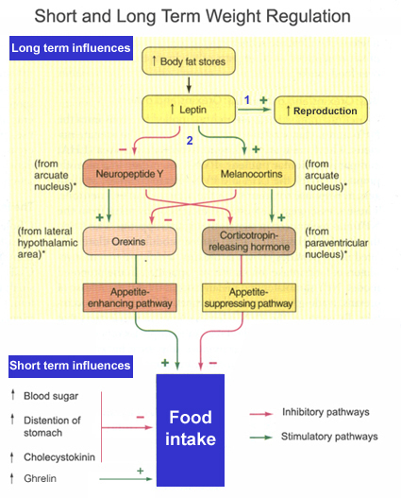

Slide 24
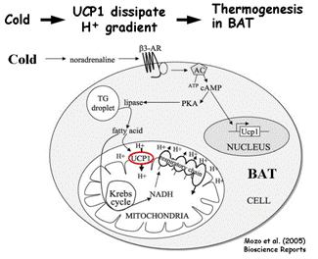
Θερμογένεση (1)
Ο φαιός λιπώδης ιστός περιέχει πολλές απολήξεις του ΣΝΣ, και έχει πάρα πολύ καλό αγγειακό δίκτυο. Περιέχει πολλά μιτοχόνδρια και πολλές αποσυζευστικές πρωτεΐνες (UCPs). Παράγει θερμότητα λόγω κρύου και δίαιτας και ο τρόπος έγκειται στην μη-μεταφορά Η+ προς την συνθάση του ΑΤΡ για σύνθεση ΑΤΡ αλλά διαμέσου των UCP παραγωγής θερμότητας.

Slide 25
Θερμογένεση (2)

Slide 26
Θερμογένεση και αποσυζευστικές πρωτεΐνες
Υπάρχουν τριών μορφών UCP. H UCP1, η UCP2, και η UCP3.
Η UCP1 μπορεί με το κατάλληλο ερέθισμα να εμφανιστεί και σε άλλους ιστούς (λευκός λιπώδης ιστός, μύες).
Οι UCP2 και UCP3 εκφράζονται και σε άλλους ιστούς (λευκός λιπώδης ιστός, μύες) και πιστεύεται πως παίζουν ρόλο στην θερμογένεση. Πρόσφατες έρευνες δείχνουν πως ποντίκια που παρουσιάζουν μεγάλη συγκέντρωση UCP3 στο σκελετικό μυ είναι υπέρφαγα αλλά ζυγίζουν λιγότερο.

Slide 27
Η «διατροφή καφετέριας» οδηγεί σε υπερπλασία του φαιού λιπώδους ιστού, σε αυξημένη συγκέντρωση των UCP1 και αυξημένη έκφραση του mRNA των UCP2.
Μέσο προστασίας εναντίον της παχυσαρκίας.

Slide 28
Έχει κάποια επίδραση η άσκηση στην αύξηση της θερμογόνας ικανότητας διαμέσου της δραστηριότητας των UCP;
Μιτοχόνδρια διαφορετικών περιόδων μιτοχονδριακής γένεσης παρουσιάζουν διαφορετική θερμογόνα ικανότητα.
Η άσκηση αυξάνει τον αριθμό και τον όγκο των μιτοχονδρίων στο μυϊκό ιστό.
Αποτελέσματα έρευνας υποδεικνύουν κάτι τέτοιο (Lanouette et al. 2002).
Η άσκηση επηρεάζει την έκκριση ουσιών που εκφράζονται στο λιπώδη ιστό (λεπτίνη, αντιπονεκτίνη, ρεζιστίνη, βισφατίνη). Επηρεάζει και την πλαστικότητα αυτού;

Slide 29
Επίδραση της άσκησης στο μεταβολισμό λιπών και υδατανθράκων

Slide 30
Συνιστώμενη δόση CHO (1)
Στις αρχές του περασμένου αιώνα οι CHO αποτελούσαν το 56% των συνολικά ημερήσιων προσλαμβανόμενων θερμίδων (ΣΗΠΘ).
Το 1988-1991 έπεσε στο 46-51%.
Πτώση των σύνθετων CHO κατά 30% από την αρχή του αιώνα και αύξηση των απλών CHO.

Slide 31
Συνιστώμενη δόση CHO
Δεν υπάρχει Συνιστώμενη Ημερήσια Δόση (ΣΗΔ) για τους CHO αλλά μόνο γενικές οδηγίες.
Τα προβλήματα που παρουσιάζονται από τη χαμηλή πρόσληψη CHO είναι παραπλήσια με αυτά που εμφανίζονται όταν υπάρχει νηστεία (starvation).
Χάσιμο Na, το οποίο οδηγεί σε χάσιμο Κ, και χάσιμο νερού οδηγούν σε αδυναμία.
Διάσπαση πρωτεΐνης στην περίπτωση που η πρόσληψη πρωτεΐνης είναι χαμηλή.

Slide 32
Συνιστώμενη δόση CHO (2)
«Τα λίπη καίγονται με φωτιά από CHO».
Κετόνες
Οι δίαιτες με χαμηλή πρόσληψη υδατανθράκων είναι σε γενικές γραμμές άγευστες και γι’ αυτό τελειώνουν σχετικά νωρίς και επαναπροσλαμβάνονται CHO.
CHO < 50 γραμ./ημέρα (3 φρούτα, 3 φέτες ψωμί, 3 ποτήρια γάλα).

Slide 33
Συνιστώμενη δόση CHO (3)
Η απαραίτητη πρόσληψη CHO για πρόληψη εμφάνισης κετονών = 100 γραμ/ημέρα.
Γενικές οδηγίες:
55-60% των ΣΗΠΘ.
< 10% απλοί CHO (~10 κουταλιές ζάχαρης)
2000 θερμ. = 275-300 γραμ. CHO (1100-1200 θερμ.)

Slide 34
Χρησιμότητες των Υδατανθράκων
Άμεση πηγή ενέργειας γλυκόζη (4 kcal/ γραμμ. CHO). Αποθήκη ενέργειας (άμυλο-γλυκογόνο)
Προστασία από βλαβερές ουσίες (γλυκογόνο ήπατος-κυτταρίνη)
Αξιοποίηση πρωτεϊνών και λίπους (“Fats burn in the flame of carbohydrates”).

Slide 35
Τα λίπη καίγονται με φωτιά από υδατάνθρακες (1)
Η διάσπαση των Λ.Ο. μέσω του κύκλου του Kreb’s γίνεται μόνο όταν υπάρχουν αρκετά μόρια οξαλοξικού οξέος για να ενωθούν με το AcylCoA και να παραχθεί ΑΤΡ αερόβια.
Το οξαλοξικό οξύ παρέχεται από τη διάσπαση των CHO και όταν πέφτουν τα επίπεδα του, τότε μειώνεται και η χρησιμοποίηση των Λ.Ο. από τους μύες κατά την διάρκεια της άσκησης.

Slide 36
Τα λίπη καίγονται με φωτιά από υδατάνθρακες (2)
Μείωση της συγκέντρωσης του μυϊκού γλυκογόνου, όπως συμβαίνει στον μαραθώνιο, με την καθημερινή και σκληρή προπόνηση, την ασιτία, τις «κετογενικές» δίαιτες, το διαβήτη μειώνουν την διαθεσιμότητα CHO και την ικανότητα για παραγωγή Ε από Λ.Ο.
Προσοχή στις κετόνες (ακετοξικό οξύ, 3-υδροξυβουτυρικό οξύ, ακετόνη)

Slide 37
Τι συμβαίνει στην περίπτωση που η ρύθμιση της γλυκόζης δεν λειτουργεί;
Εσφαλμένη ρύθμιση των επιπέδων της γλυκόζης μπορεί να οδηγήσει σε υπεργλυκαιμία (αυξημένα επίπεδα γλυκόζης) ή μειωμένα επίπεδα γλυκόζης (υπογλυκαιμία).
Τα αυξημένα επίπεδα γλυκόζης χαρακτηρίζονται από τρεις καταστάσεις: εξασθενημένη ανοχή στη γλυκόζη, ινσουλινοεξαρτώμενος διαβήτης, μη- ινσουλινοεξαρτώμενος διαβήτης

Slide 38
Εξασθενημένη ανοχή στη γλυκόζη (impaired glucose tolerance)
Προοίμιο για τον μη-ινσουλινοεξαρτώ-μενο διαβήτη.
Εμφάνιση συμπτωμάτων σε μικρότερο βαθμό
Μετατροπή δίαιτας για μείωση βάρους
Άσκηση για αύξηση της ευαισθησίας της ινσουλίνης

Slide 39
Επίδραση της ινσουλίνης και των μεταφορέων γλυκόζης στην είσοδο γλυκόζης στο κύτταρο

Slide 40
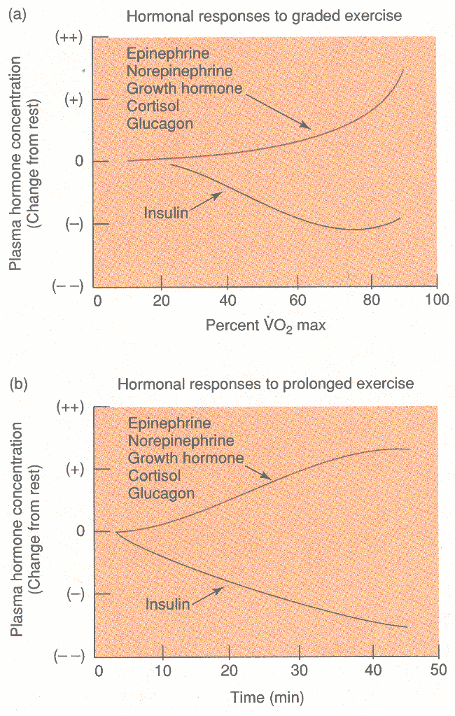
Περίληψη των ορμονικών αλλαγών κατά τη διάρκεια μεταβολών στην ένταση της άσκησης (α) και παρατεταμένης διάρκειας μέτριας έντασης

Slide 41
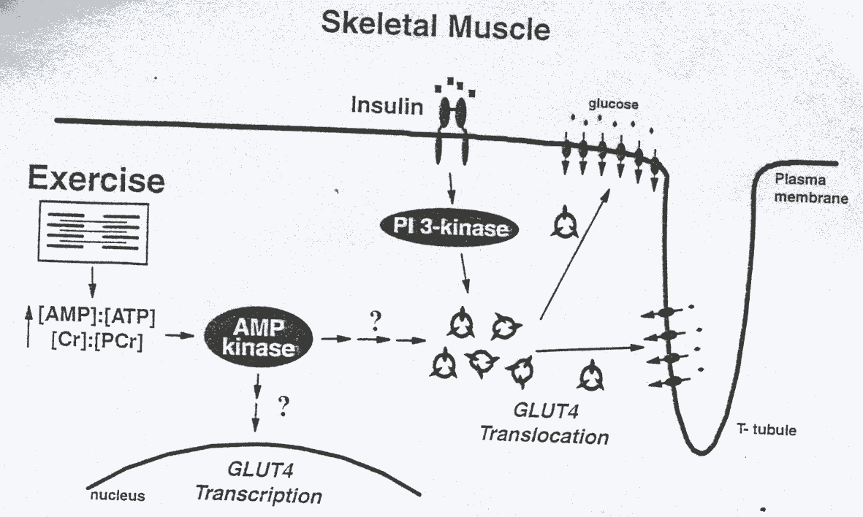

Slide 42
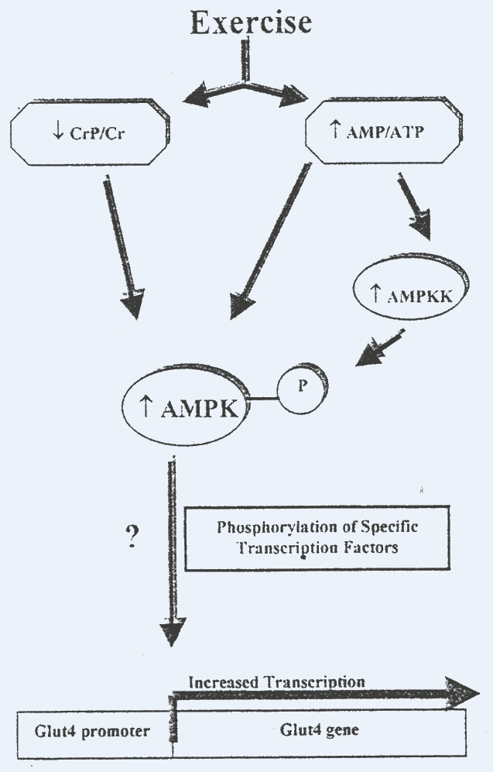

Slide 43
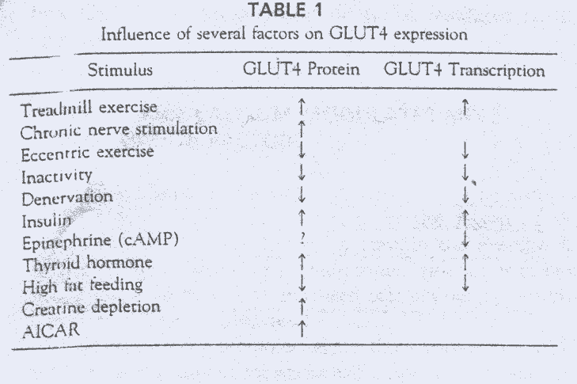

Slide 44
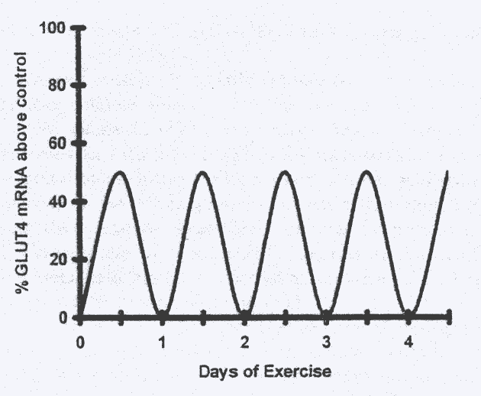

Slide 45
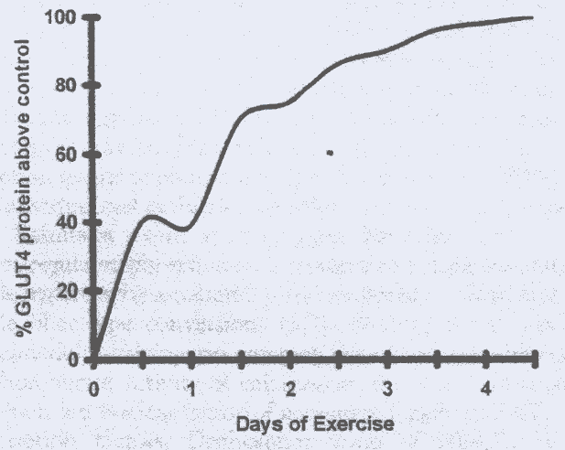

Slide 46
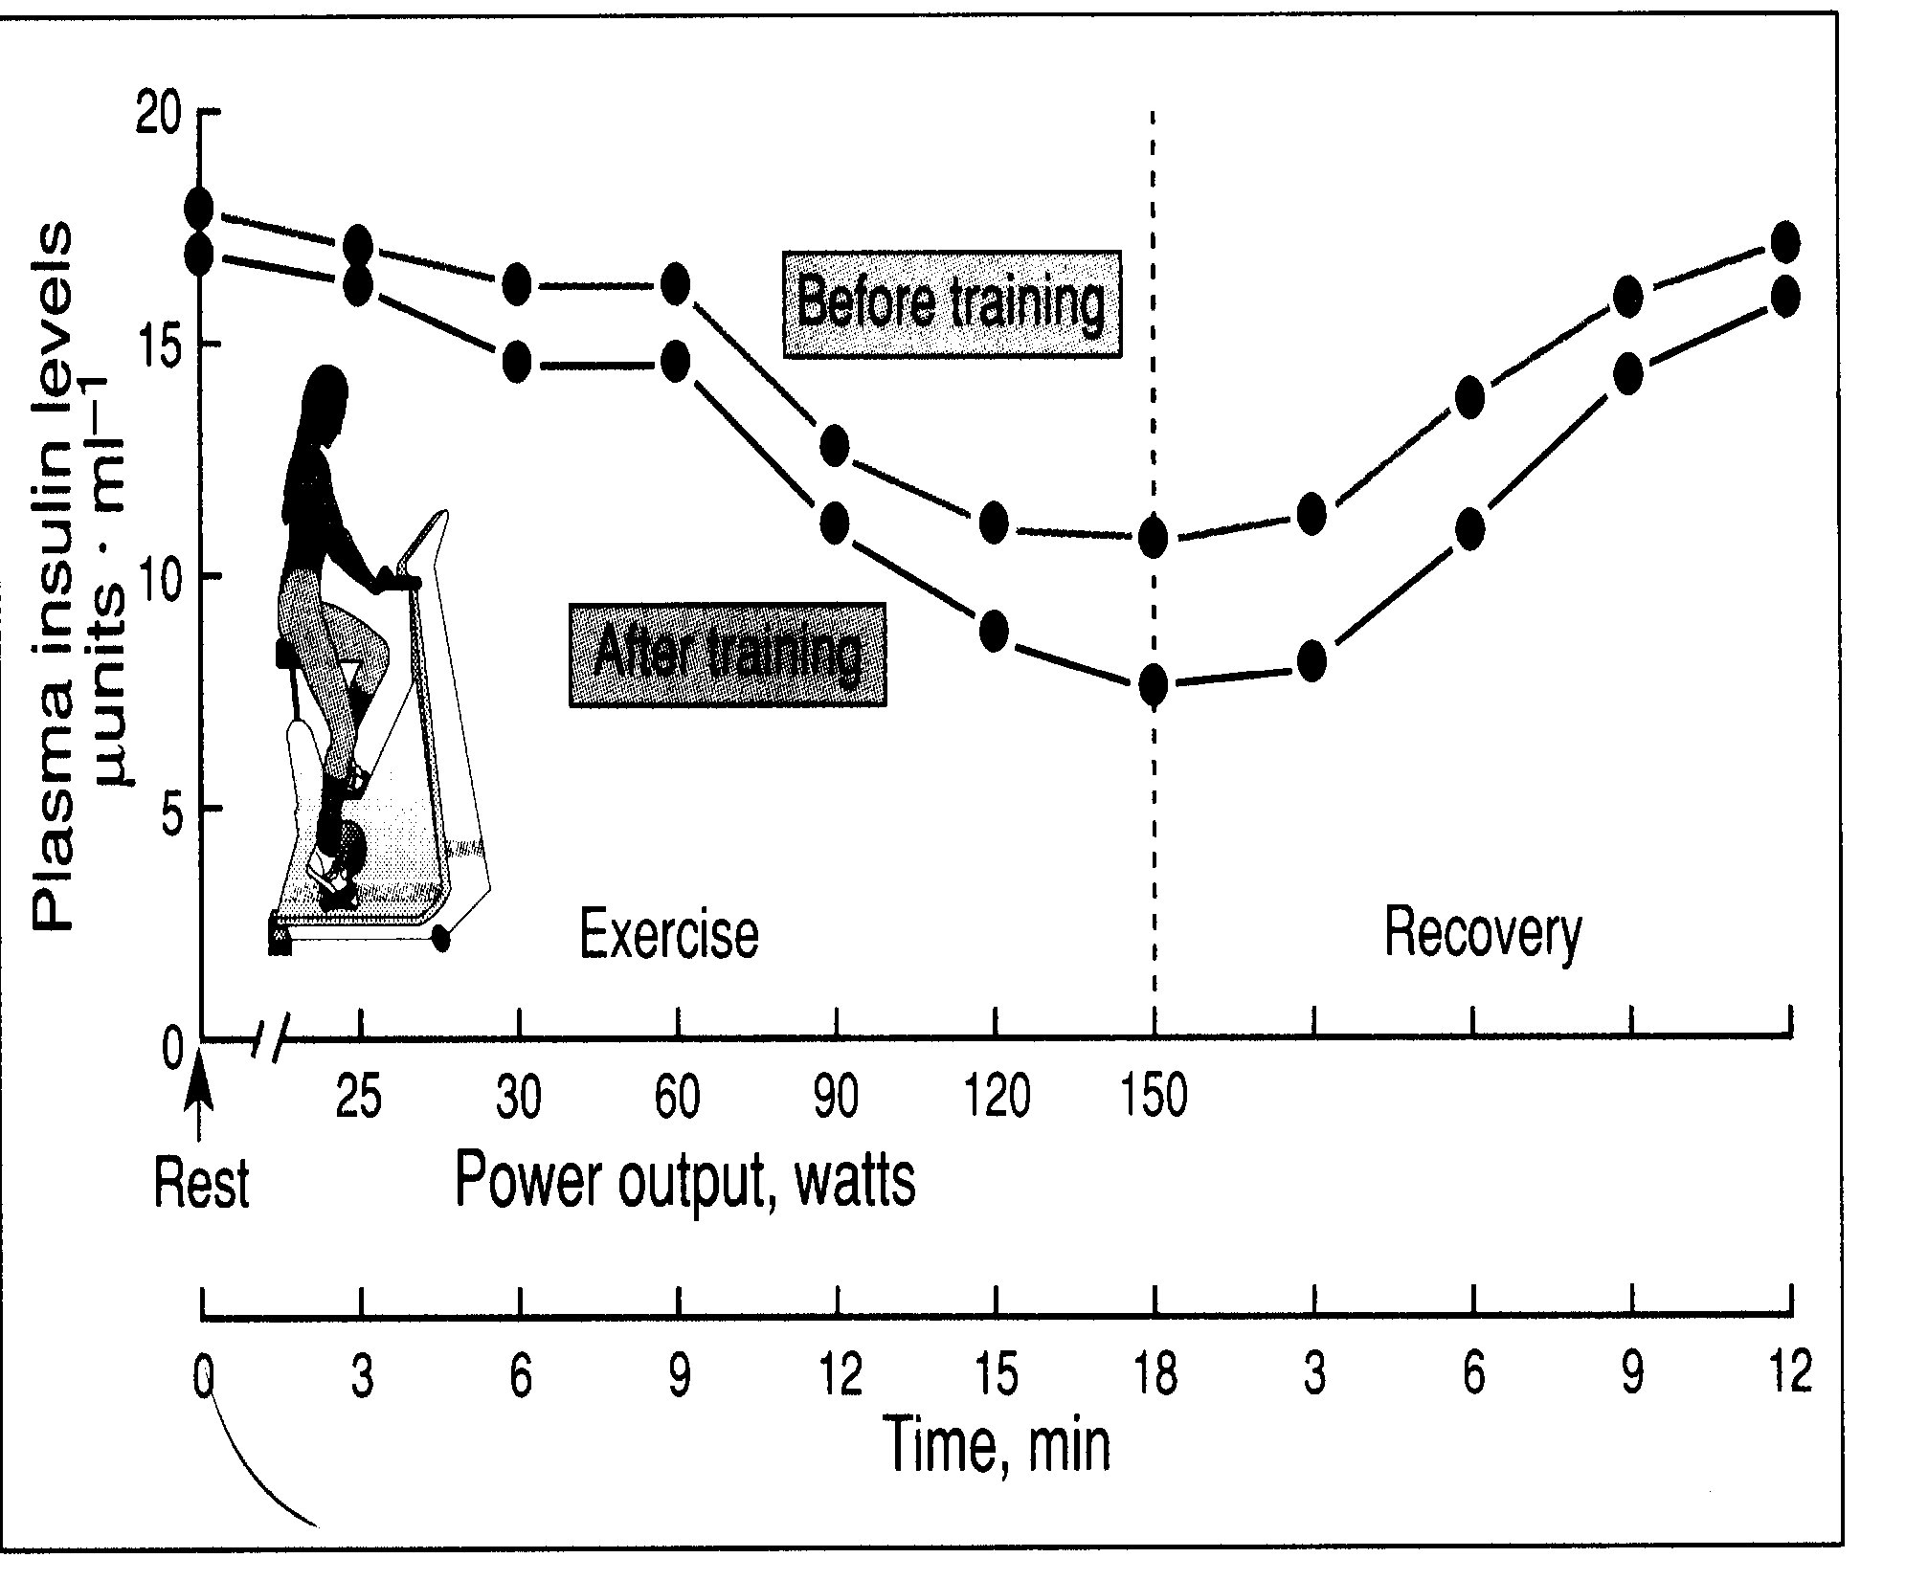

Slide 47
Angelopoulos et. al. (1998)
Αλλαγές στα επίπεδα των VLDL τριακυλγλυκερών και ανθεκτικότητας στην γλυκόζη σε παχύσαρκα άτομα μετά 10 μέρες προπόνηση
6 άνδρες ΔΣΜ = 34.4 Kg/m2
40 λεπτά, 75% ΜΚΣ
Τεστ καμπύλης σακχάρου

Slide 49
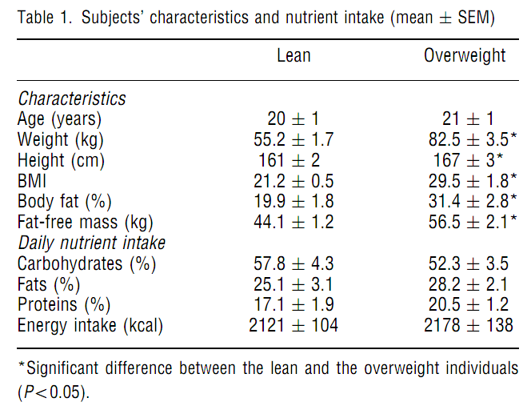

Slide 50
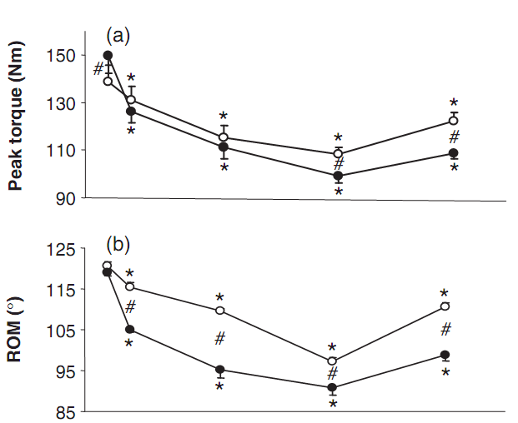
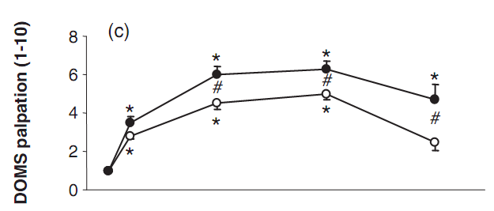
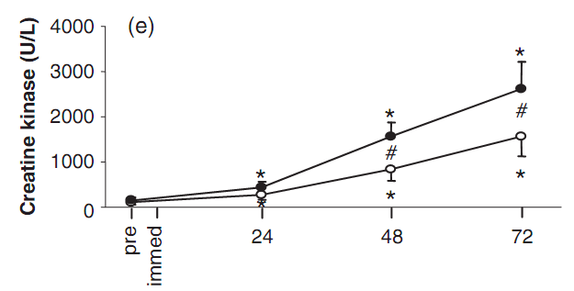
Τα υπέρβαρα άτομα παρουσίασαν μεγαλύτερες και για μεγαλύτερο χρονικό διάστημα μεταβολές σε δείκτες μυϊκής βλάβης

Slide 51
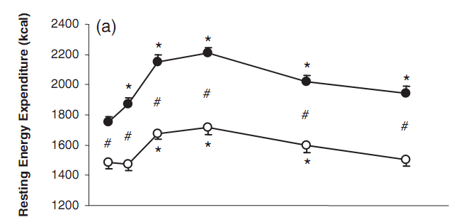
Τα υπέρβαρα άτομα παρουσίασαν μεγαλύτερες και για μεγαλύτερο χρονικό διάστημα μεταβολές στην ενεργειακή δαπάνη ηρεμίας

Slide 52
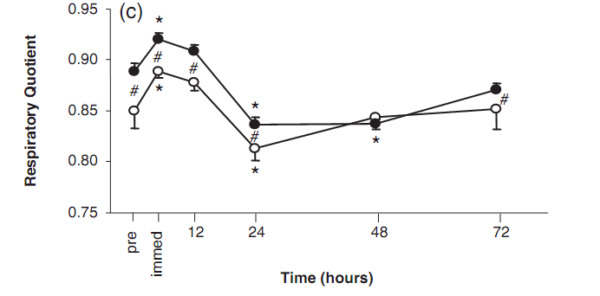
Τα υπέρβαρα άτομα παρουσίασαν μικρότερο αναπνευστικό πηλίκο στις 24 και 48 ώρες μετά την άσκηση ενώ τα κανονικού βάρους άτομα μόνο στις 24 ώρες

Slide 53
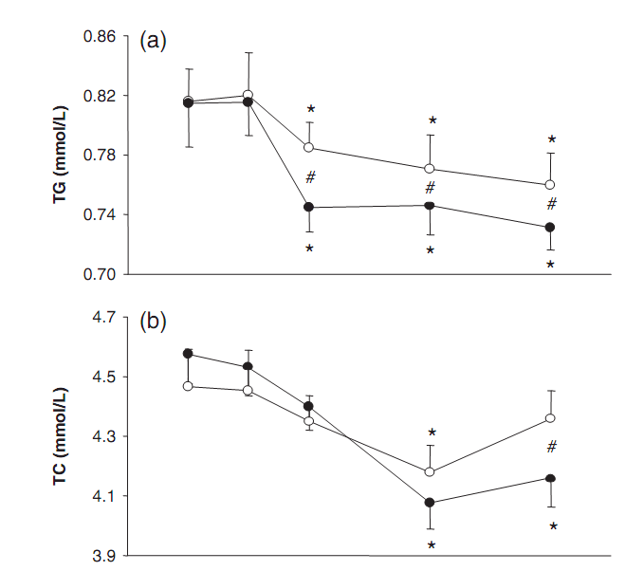
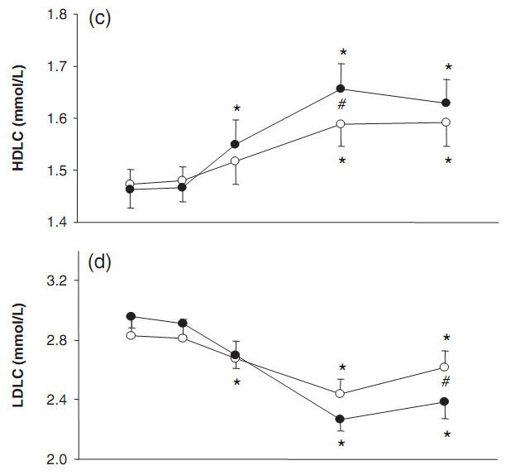
Τα υπέρβαρα άτομα παρουσίασαν μεγαλύτερες μεταβολές στα λιπίδια και τις λιποπρωτεΐνες του αίματος (1)

Slide 54
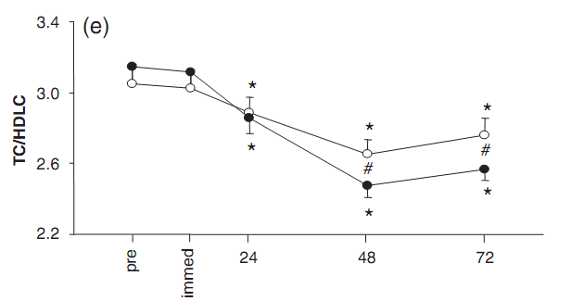
Τα υπέρβαρα άτομα παρουσίασαν μεγαλύτερες μεταβολές στα λιπίδια και τις λιποπρωτεΐνες του αίματος (2)

Slide 55
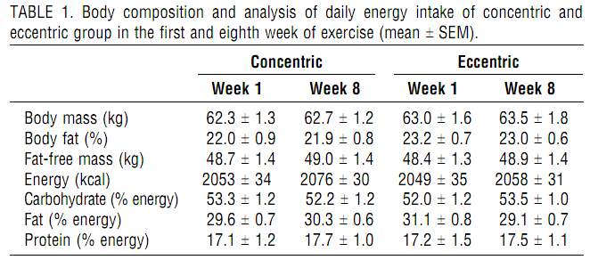

Slide 56
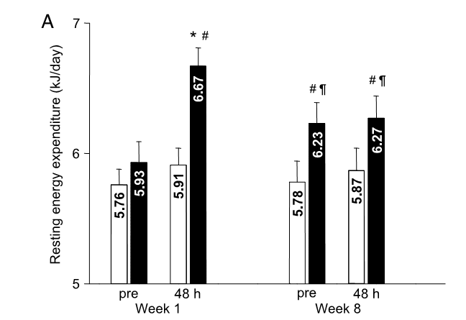
Σημαντικές μεταβολές στην ενεργειακή δαπάνη ηρεμίας μετά την έκκεντρη προπόνηση

Slide 57
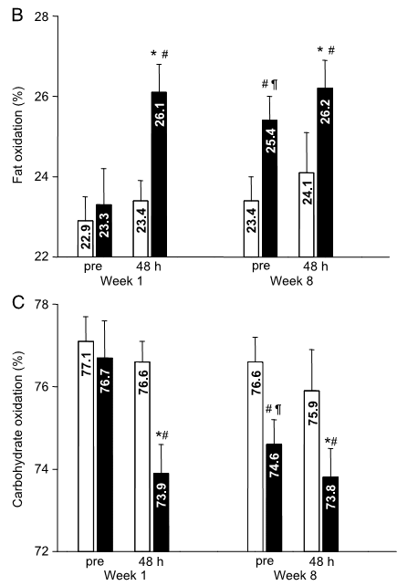
Σημαντικές μεταβολές στην οξείδωση λιπών και υδατανθράκων μετά την έκκεντρη προπόνηση

Slide 58
Σημαντικές μεταβολές στα τριγλυκερίδια και ολική χοληστερόλη μετά την έκκεντρη προπόνηση
TG 1 mmol/L = 88,5 mg/dl
TC 1 mmol/L = 38,61 mg/dl

Slide 59
Σημαντικές μεταβολές στην HDL και LDLμετά την έκκεντρη προπόνηση
HDL 1 mmol/L = 38,6 mg/dl
LDL 1 mmol/L = 38,6 mg/dl

Slide 60
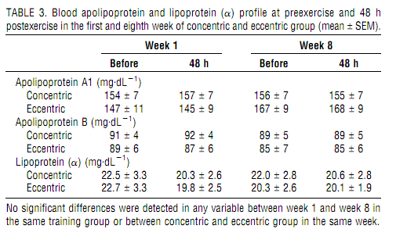
Μη σημαντικές μεταβολές σε απολιποπρωτεΐνες και στην Lpa μετά την έκκεντρη και ομόκεντρη προπόνηση

Slide 61
Τέλος Ενότητας
ΠΑΝΕΠΙΣΤΗΜΙΟ ΘΕΣΣΑΛΙΑΣ

